Slide 1
例子讲解
微信朋友圈

Slide 2
UI操作步骤
打开微信
点击“我”
点击“相册”
打开第一个带图片的朋友圈

Slide 3
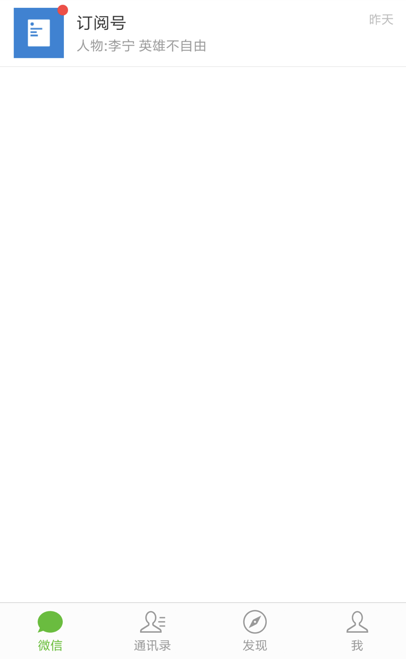
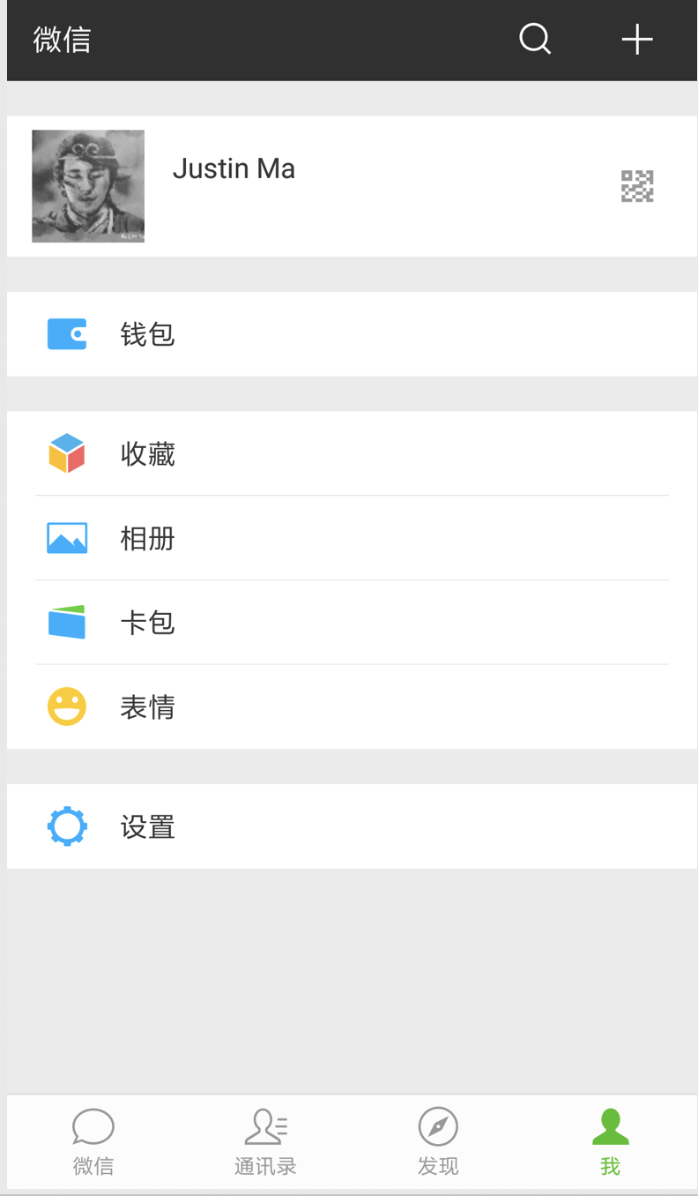
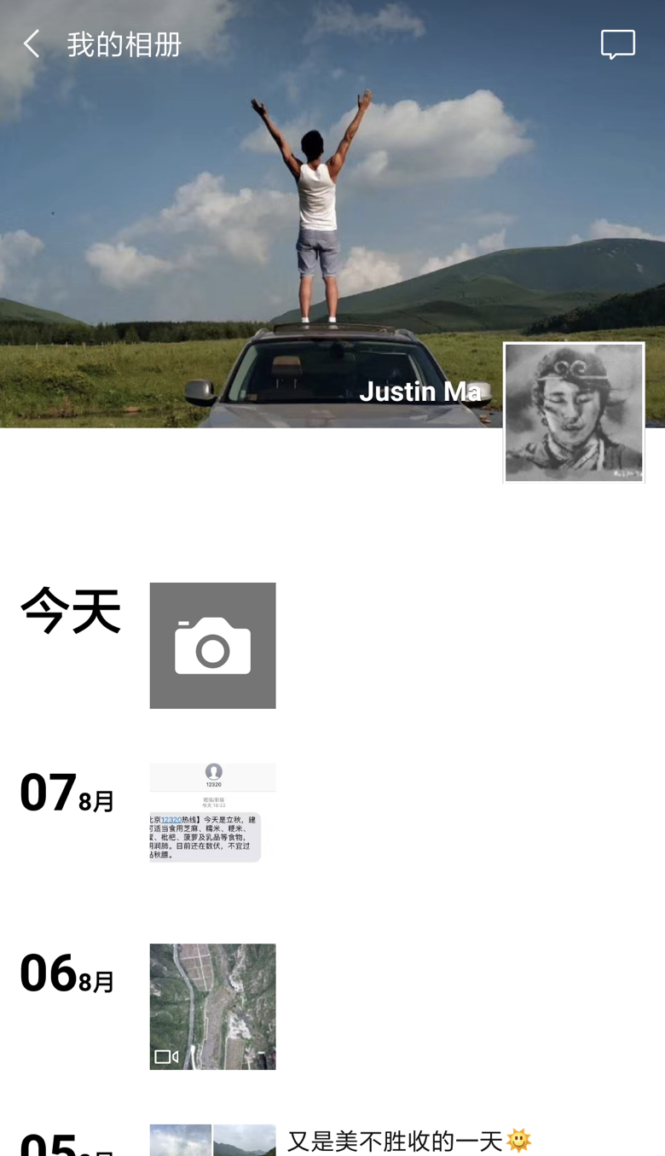
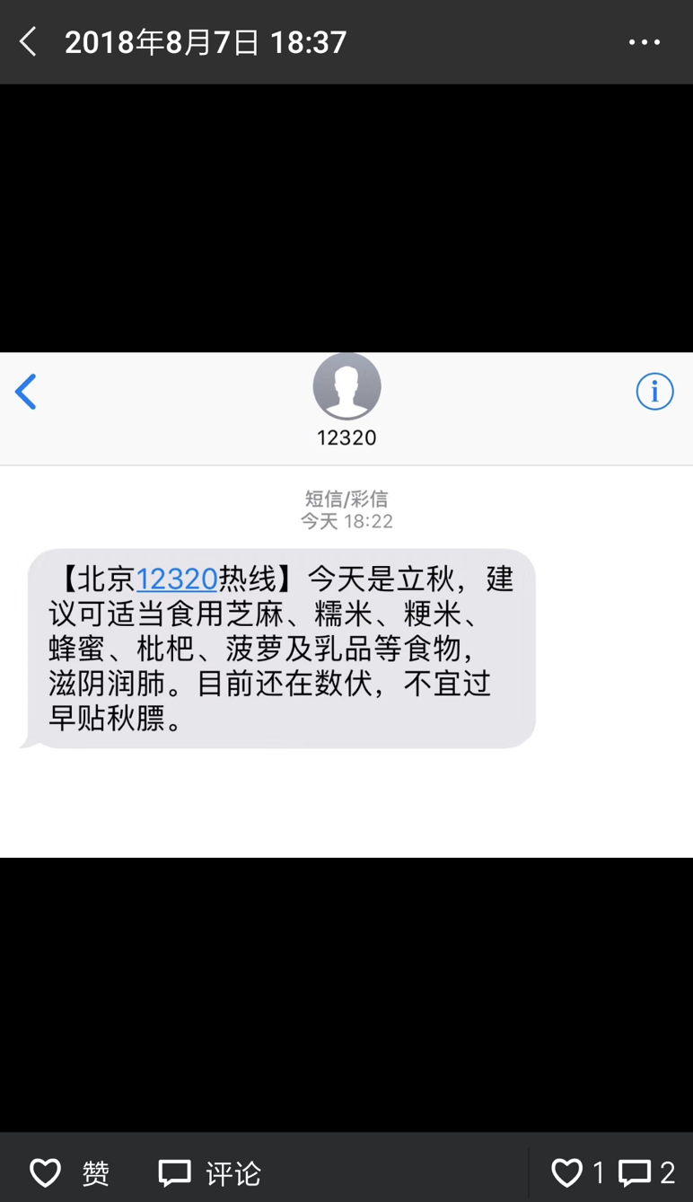
创建Page类
WeiXinMainPage --- 打开微信后的主页面
WeiXinMePage --- “我”的页面
WeiXinMomentPage --- “我的相册”页面
WeiXinMomentDetailedPage --- 朋友圈详情页面

